Slide 2
Sportsplan med
KLUBBEN SOM SJEF
Hva mener trenerne at en
Sportsplan bør inneholde da?
Måten vi skal
spille på
Hvordan vi skal øve på denne spillmåten
Hvordan treningene skal planlegges
Innhold og øvelser til treningene
Hvordan vi øver basisferdighetene
Hvordan vi øver de ulike rollene i laget
Hvordan tilrette-legge for spilleren
Sesong-
planlegging
Lette hverdagen for alle trenere
Sportsplanen med stort eierforhold
En metodisk gjennomtenkt plan
En plan som holdes oppdatert
En plan fra 6 år til Toppfotballen
En plan for alle trenernivå
Lett tilgjengelig innhold

Slide 3
Sportsplanversjoner
2018
2019
2020
Versjon 1.0
Versjon 2.0
Versjon 3.0
Versjon 4.0
Lite designfokus
Design dokument
Videoer
Nett/Appbasert

Slide 4
De BLÅ trådene
Spillestil
Spillsystemer
Strukturtema
Rollefokus
Individuelt 1A/ 1F
Metodeutvikling
Egentrening
Begrepsinnlæring
Sosialpedagogene
Fysikkstigen
Dommerperspektivet
Analyseplan
Helsefokuset
SPORTSPLANEN
=
Den mest kompetente treneren
SPORTSPLANEN
=
En dynamisk utviklingsplan
for all framtid

Slide 5
Implementering
– Hvordan utvikle 200 trenere?
  Sportsplan
  Trenerveilederne
  Ståsted
  Videreutvikling
  Tidsbruk

Slide 6
Spillerutvikling
Lag
Lag
Lag
Lag
Lag
Lag
Lag
Lag
Lag
Lag
Lag
Lag
Lag
Lag
Lag
Lag
Lag
Lag
Lag
Lag
Lag
Lag
Lag
Lag
Lag
Lag
Lag
Lag
Spillerutvikling

Slide 7

Trenerveileding – hva er det?
Sjef?
Rådgiver?
Problemløser?
Veileder?

Slide 8
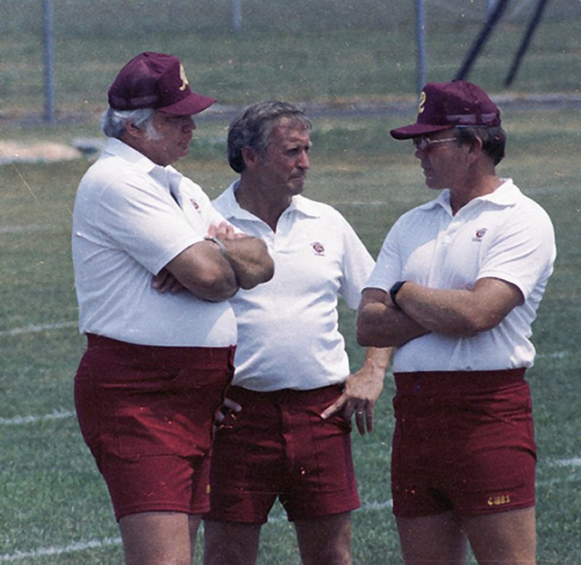
Trenerveileding - hva er det?
Veiledning
Formelt
Relasjonelt
Utgangspunkt i den/de som veiledes
Med hensikt om utvikling, motivasjon og støtte til trenerne til det beste for spillerne

Slide 9
Trenerveileding - hva er det?
På feltet
  Organisering?
  Jobb i teamet?
  Øvelser og aktivitet?
  Coaching og påvirkning?
  Kamp?
  Fotballfaglig?
  Bestillinger?
Med sportsplan som redskap!

Slide 10
Sportsplan
Versjon 1.0 tilgjengelig på nettsiden fra Fredag
Verktøy for trenerne
Planlegging og organisering
Faglig påfyll
Felleskap – blå tråd
Overskudd og kvalitet i møte mellom trener og spiller

Slide 11
Sportsplan versjon 1.0
Lag
Lag
Lag
Lag
Sportsplan
Sportsplan
Lag
Lag
Lag
Lag
Lag
Lag
Lag
Lag

Slide 12
Realisere drømmer Samfunnsansvar Bærekraftig
Visjon
Sportsplan versjon 1.0
Fellesskap Glede - Lidenskap Utvikling
Verdier
Spillestil Postulater Læringsstruktur
Filosofi
Vår- og høsttema 6-19 år
Spillformenene
Oversikts
dokumenter
Vår- og høsttema Spillmodell Rollefokus Øktstruktur
3èr 5èr 7èr 9èr 11èr
Spillformenes sportsplan
1A – 1F – oversikt over tema og læringsmomementer
Individuelt
Ballkontroll Possessionøvelser Spillike øvelser Scoringsøvelser
Angreps- forsvarsøvelser Spill
Øvelsesbank

Slide 13
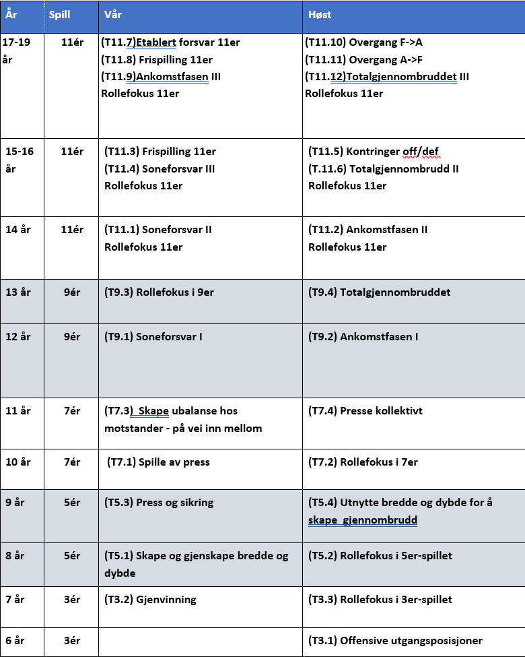
Lagstema

Slide 14
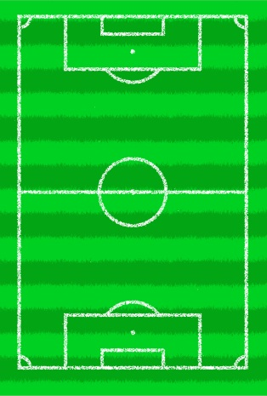
Spill systemer
Spillform | 3er | 5er | 7er | 9er | 11er
Alder | 6-7 år | 8-10 år | 11-12 år | 13-14 år | 15 år->
System | 1-1-1 | 1-1-2-1 | 1-2-3-1 | 1-3-2-3 | 1-4-3-3
Roller | Sentral Indreløper Spiss | Keeper Sentral Indreløper Spiss | Keeper Stoppere Sentral Indreløper Spiss | Keeper Stopper Vingback Sentral Indreløper Spiss Vinger | Keeper Stoppere Vingback Sentral Indreløper Spiss Vinger
Banestørrelse | 10 x 15 m | 20 x 30 m | 30 x 50 m | 50 x 68 m | 64 x 100 m
Kvm pr. spiller | 25 | 60 | 110 | 190 | 290
Relasjoner | 3 | 10 | 21 | 36 | 55

Slide 15
Læringsstruktur - SRI
Ranheimspilleren bør påvirkes i alle elementene av fotballspillet fra 6-96år
Struktur – lagstema.
Relasjonelt – rollefokus for spillerne
Individuell –1A-2A og 1F-2F-3F
To modeller
Trener SRI
Periodisering

Slide 16
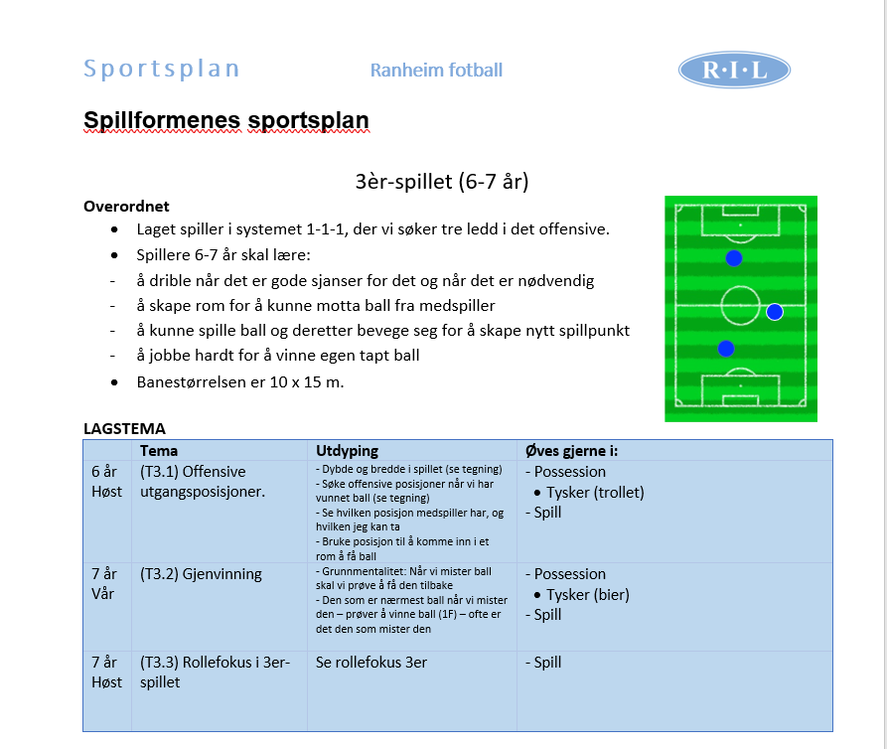
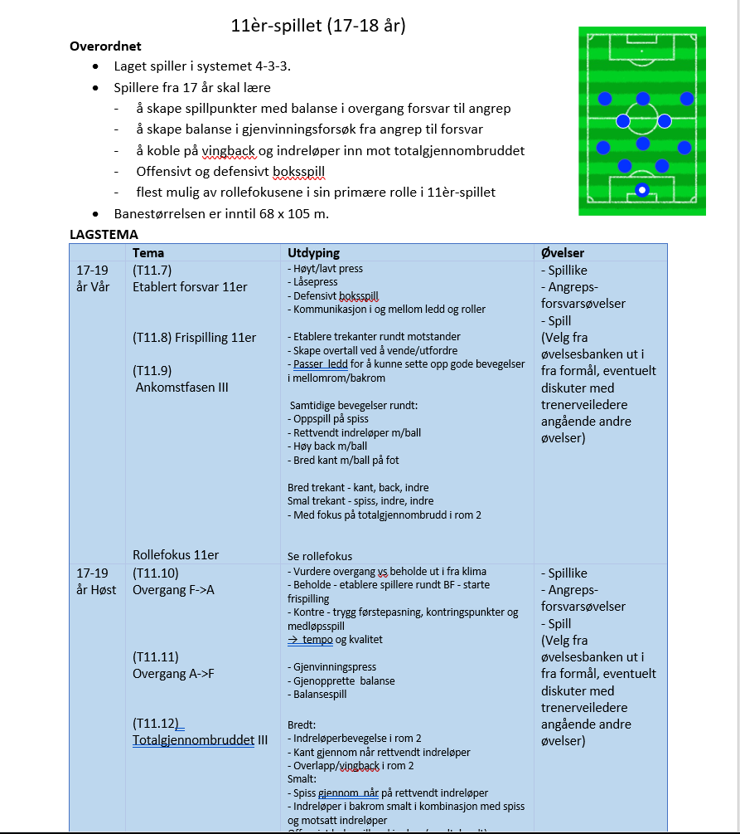
Spillformenes sportsplan

Slide 17
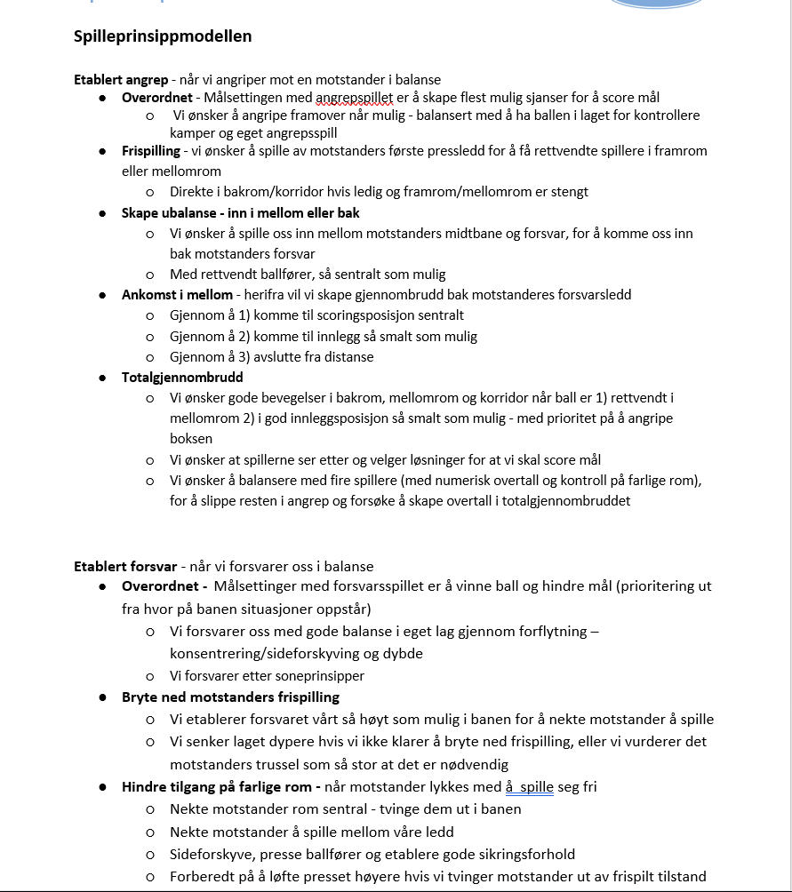
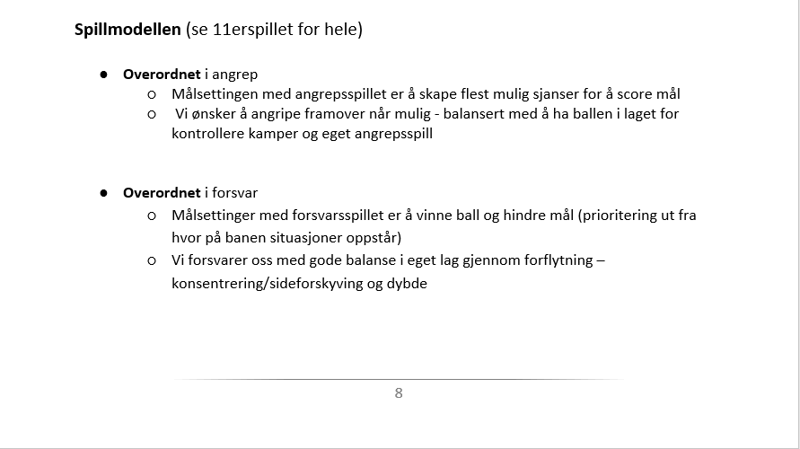
Spillformenes sportsplan

Slide 18
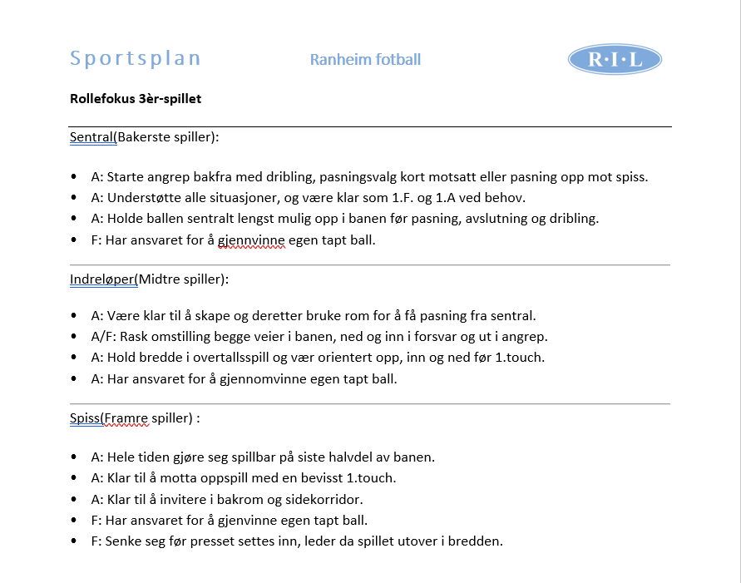
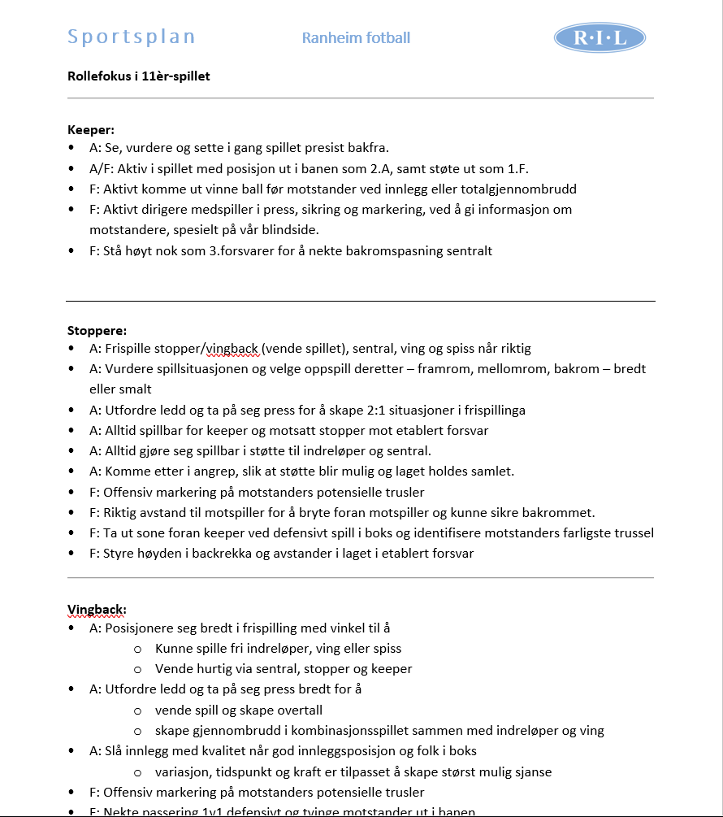
Spillformenes sportsplan

Slide 19
Spillformenes sportsplan
Hva | Hvordan | Viktige momenter
Oppvarming (10min) | Ballkontroll | Kom raskt i gang Mye aktivitet Mange ballberøringer pr spiller
Deløvelse (10min) | Med og mot | Små grupper med mye involvering. Begynn enkelt med god plass og lite/ingen motspill Øk vanskelighetsgraden med 1) flere medspillere 2) motspillere 3) mindre plass når spillerne mestrer godt
Spill (40min) | Smålagspill 1v1, 2v2, 3v3 3v2, 2v1 | Korte kamper med korte pauser - fotball er en intensitetsidrett Muligheter: - Alle spiller hele tiden - Trelagspill – 2 spiller, 1 hviler - rullering - Firelagspill – 2 spiller, 2 hviler – bytte Tilpass organisering etter antall på trening for å få best mulig aktivitet
Hva | Hvordan | Viktige momenter
Oppvarming (20 min) | Skadefri + Ballkontroll | Kom raskt i gang Mye aktivitet Mange ballberøringer pr spiller
Deløvelse (30min) | Med og mot | Små grupper med mye involvering. Så ofte som mulig: - øvelser med retning - motstand - roller - i tråd med spillestil Begynn enkelt - Øk vanskelighetsgraden 1) flere medspillere 2) motspillere 3) mindre plass når spillerne mestrer godt Husk korte intensive sekvenser
Spill (40min) | Smålagspill 1v1, 2v2, 3v3,4v4, 2v1, 3v2, 4v3 Mellomflate 5v5, 6v6,7v7 Storflate (3 ledd) 8v8,9v9,10v10,11v11 | Korte kamper med korte pauser - fotball er en intensitetsidrett Muligheter: - Alle spiller hele tiden - Trelagspill – 2 spiller, 1 hviler - rullering - Firelagspill – 2 spiller, 2 hviler – bytte Tilpass organisering etter antall på trening for å få best mulig aktivitet

Slide 20
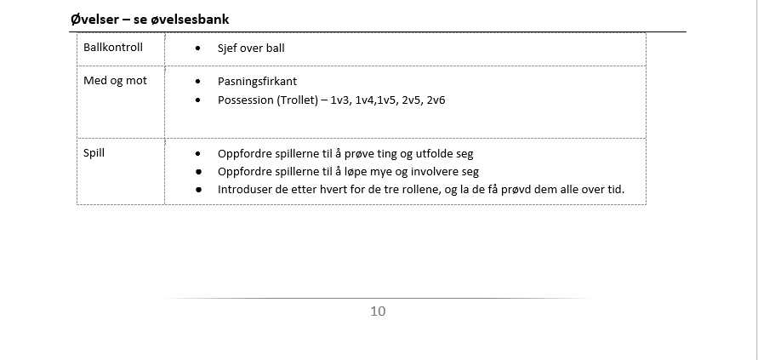
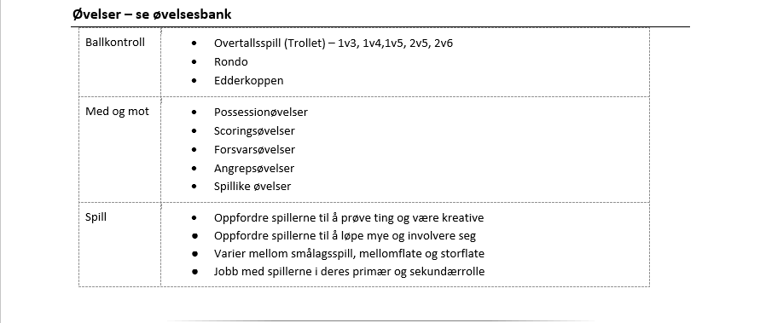
Spillformenes sportsplan

Slide 21
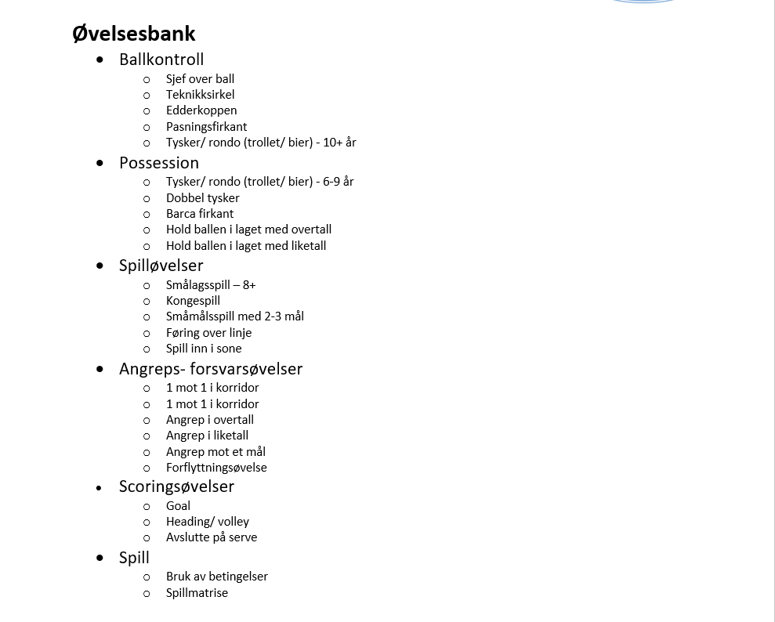

Slide 22
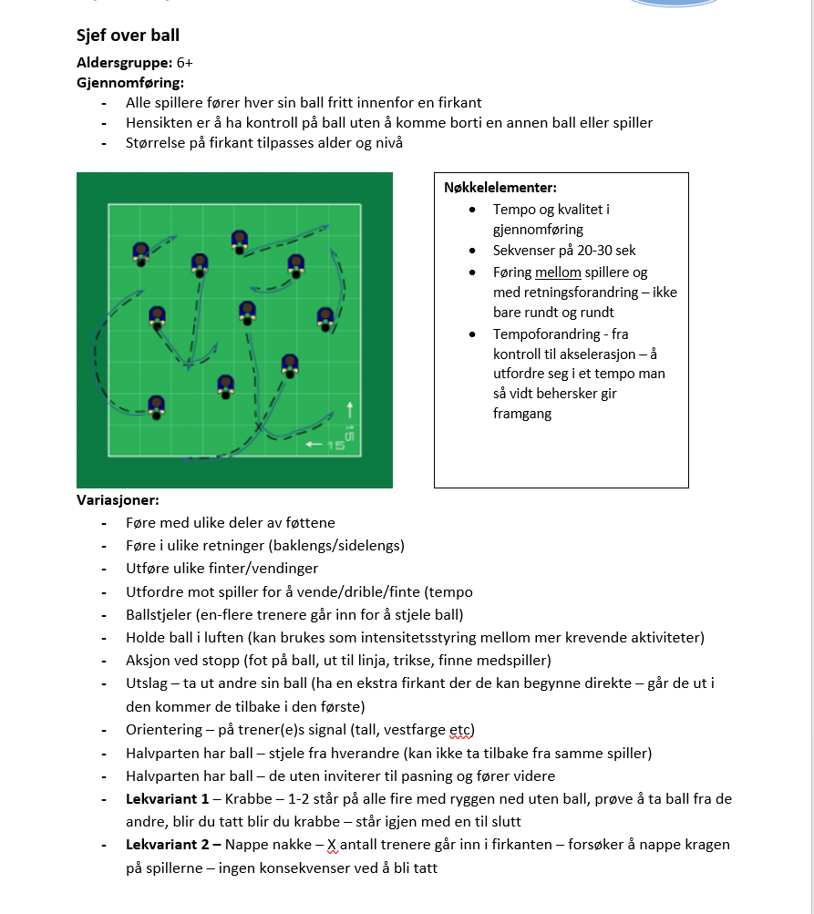
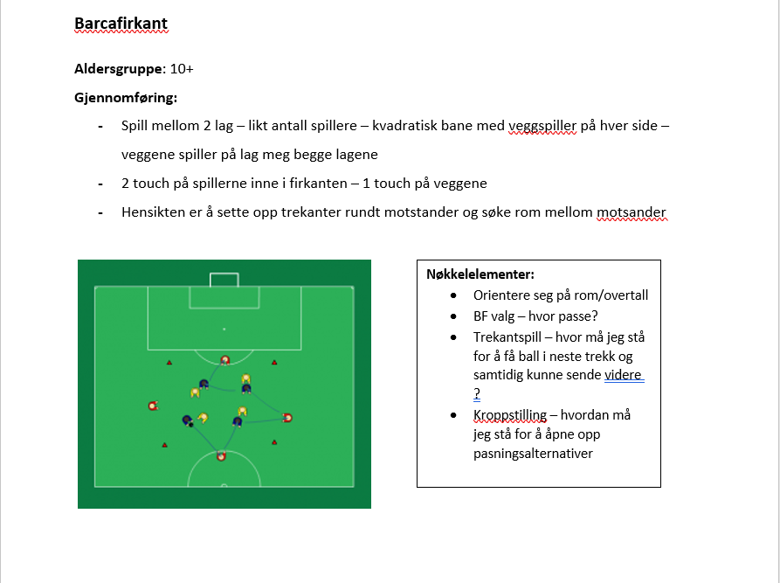

Slide 23
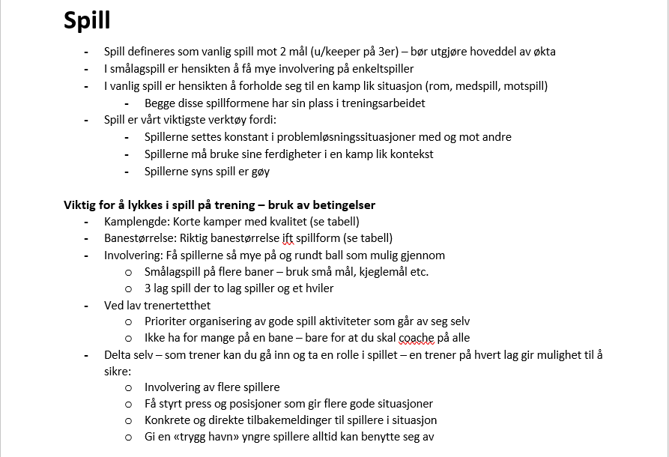
Spillform | Banestørrelse u/O | Banestørrelse m/O | Kamplengde | Formasjon
1mot1 | 10x6m |  | >1min
2mot2 | 16x10m |  | >1 min
3mot3 | 25x15m | 28x18m | >2 min | 1-2
4mot4 | 28x20m | 38x25m | >2 min | 1-2-1
5mot5 | 35x22m | 47x30m | >4 min | 1-1-2-1
6mot6 | 43x25m | 57x37m | >4 min | 1-2-3
7mot7 | 50x30m | 66x43m | >6 min | 1-2-3-1
8mot8 |  | 75x50m | >6 min | 1-3-3-1
9mot9 |  | 86x55m | >8 min | 1-3-2-3
10mot10 |  | 95x62m | >8 min | 1-3-3-3
11mot11 |  | 105x68m | >8 min | 1-4-3-3

Slide 24
Plan for trenerveileding 2018
Uke 3
Uke 8
Uke 26
Uke 35
Uke 48
Oppstartsfase
Veiledningsfase 1
Veiledningsfase 2
01.01.18
31.12.2018
Bli kjent – kartlegging
2-3 besøk
Systematisk veiledning på alle lag
Filming av kamper – planlegging av 2019
Oppstartsmøte
Vår
Oppstartsmøte
Høst
Redskapet er sportsplanen
Sportsplan introduseres
Sportsplan implementeres i,
og påvirkes av alle
Sportsplan i virke i alle lag

Slide 25
Plan for trenerveileding – fram til uke 8
Uke 4 og uke 7?
Mandag 1800 – G10
Mandag 1915 – J15/17/Sen
Tirsdag 1800 – G11/J11
Tirsdag 1915 – J13/J14/G13
Onsdag 1630 – J12
Onsdag 1745 – G9/G12
Torsdag 1800 – G14
Fredag 1630 – G16
Hensikt
Bli kjent – hvem er dere?
Kartlegge – hvordan er deres praksis?
Samtale – hva er deres utfordringer?
Innen Søndag uke 3
  Alle hovedtrenere send inn følgende:
    Trenersituasjonen
    Antall spillere
    Styrker i deres trenerteam
    Utfordringer dere opplever

